Slide 1


Rozmnožování rostlin
Autor: Mgr. Jitka Mašková
Datum: 25. 5. 2013
Gymnázium, Třeboň, Na Sadech 308

Slide 2
Číslo projektu | CZ.1.07/1.5.00/34.0702
Číslo materiálu | VY_32_INOVACE_BIO.PRIMA – 17
Škola | Gymnázium, Třeboň, Na Sadech 308
Autor | Mgr. Jitka Mašková
Název | Rozmnožování rostlin
Předmět | Biologie
Tematická oblast | Botanika pro první ročník osmiletého studia
Šablona | III/2 - Inovace a zkvalitnění výuky prostřednictvím ICT
Ročník | prima
Metodický list/Anotace | Výklad s poznámkami, obsahuje krátké video.
Pokud není uvedeno jinak, použitý materiál je z vlastních zdrojů autora

Slide 3
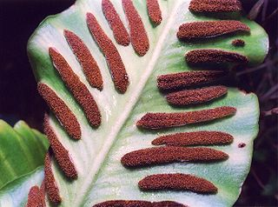
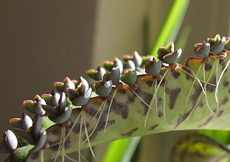
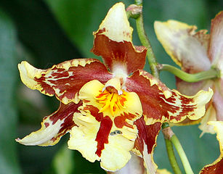
Rozmnožování rostlin
= vznik nových jedinců
a) vznikají jen z jedné rostliny a mají s ní
shodné vlastnosti
: VEGETATIVNÍ
: NEPOHLAVNÍ
b) vznikají splynutím dvou pohlavních buněk a
nesou kombinaci vlastností z rodičovských rostlin
: POHLAVNÍ

Slide 4
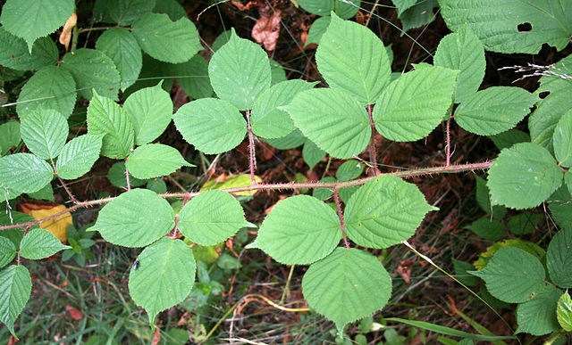
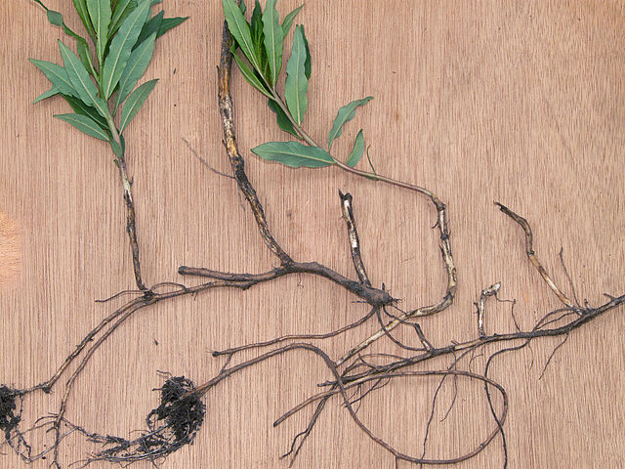
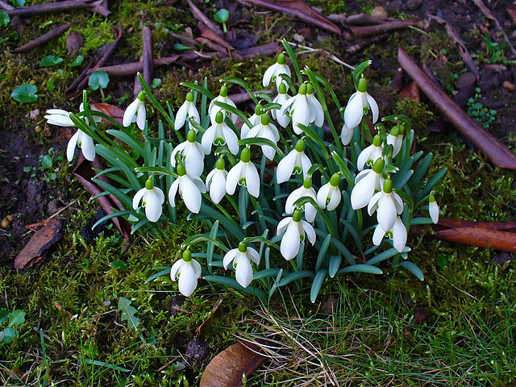
Vegetativní rozmnožování rostlin
vznikají klony
přirozeně z různých částí rostliny:
  oddenkem
  šlahouny
  cibulemi
  částí stélky

Slide 5
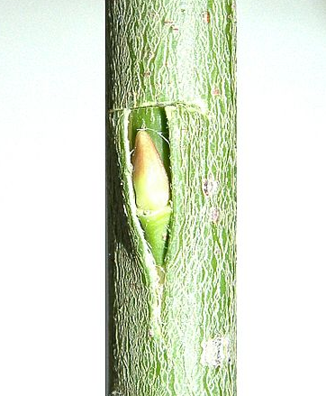
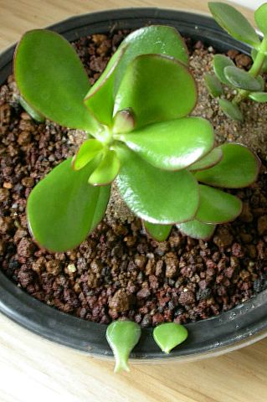
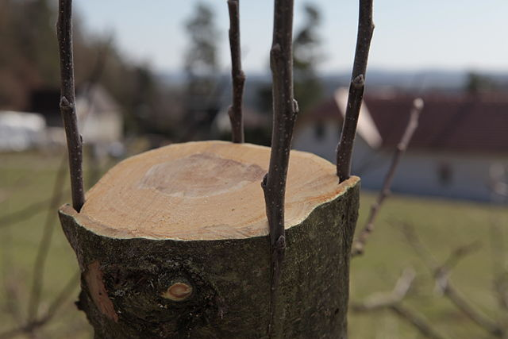
Vegetativní rozmnožování rostlin
v zahradnictví a ovocnářství
  řízky (kořenové, stonkové, listové)
  očkováním
  roubováním
  hřížením

Slide 6
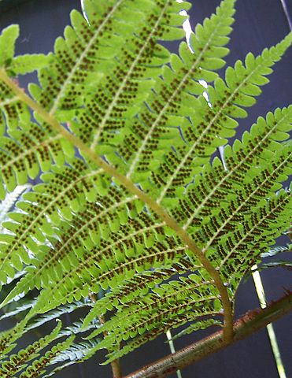
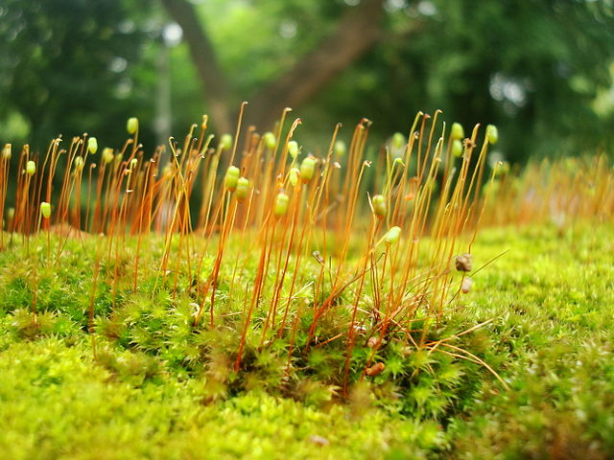
Nepohlavní rozmnožování rostlin
pomocí specializovaných buněk = výtrusů
charakteristické pro výtrusné rostliny

Slide 7
Pohlavní rozmnožování rostlin
pomocí specializovaných buněk = gamet
splynutí samčí a samičí buňky = oplození
Řasy
- 1 b.: splývají celé buňky
- vícebuněčné: často tvoří pohlavní orgány = gametangia
Výtrusné rostliny
tvoří pohlavní orgány = pelatky a zárodečníky
samčí pohlavní buňka vaječná buňka
ke splynutí pohlavních buněk je zapotřebí vlhké prostředí
Semenné rostliny
tvoří pohlavní orgány = tyčinky a pestíky (krytosemenné rostliny)
= samčí a samičí šištice (nahosemenné rostliny)
pylové zrno se spermatickou buňkou vajíčko s vaječnou buňkou
- ke splynutí pohlavních buněk dochází prorůstáním pylové láčky do vajíčka

Slide 8
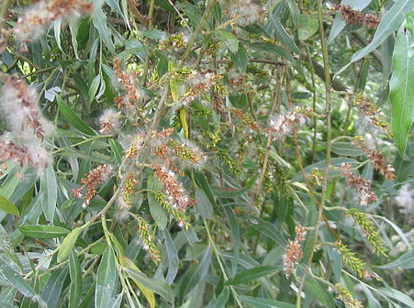
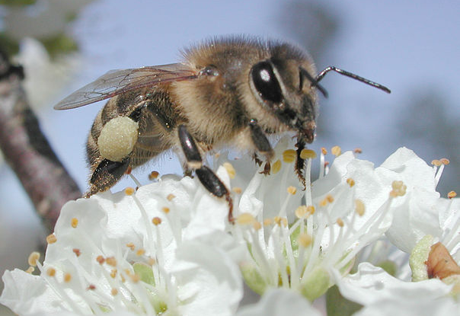
Opylení semenných rostlin
= přenos pylového zrna na bliznu nebo nahé vajíčko na semenné šupině
1. Větrem
= větrosprašné (anemogamní) rostliny
- pylová zrna malá, hladká, hodně
- květní obaly redukované, nenápadné
2. Hmyzem
= hmyzosprašné (entomogamní) rostliny
- pylová zrna větší, lepivá, s výčnělky
- květy nápadné, s nektarem, vonící

Slide 9
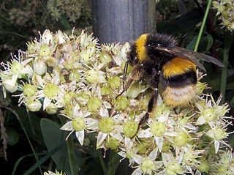
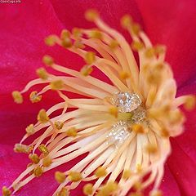
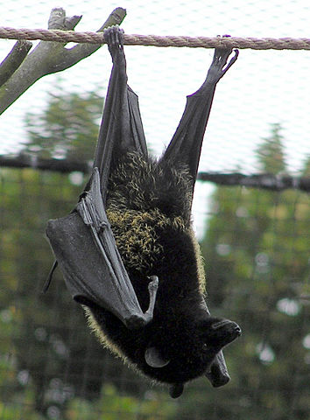
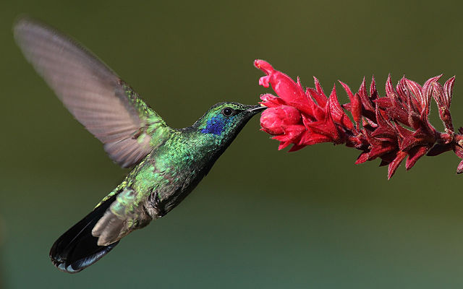
Výměnný obchod
Nektar jako odměna
za práci

Slide 10
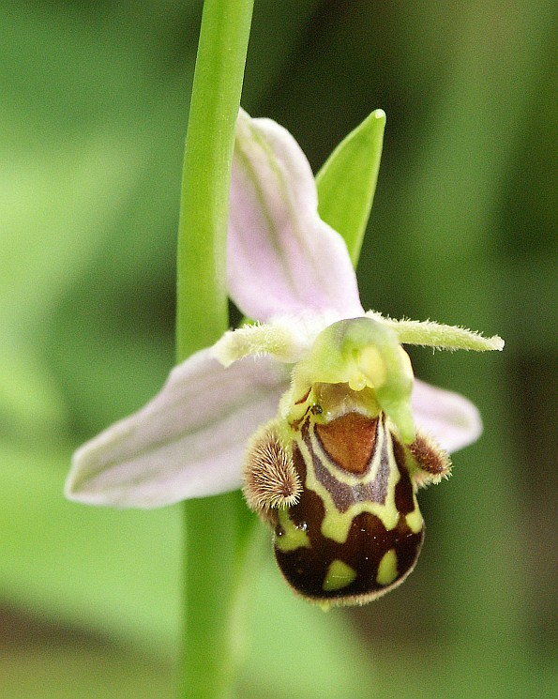
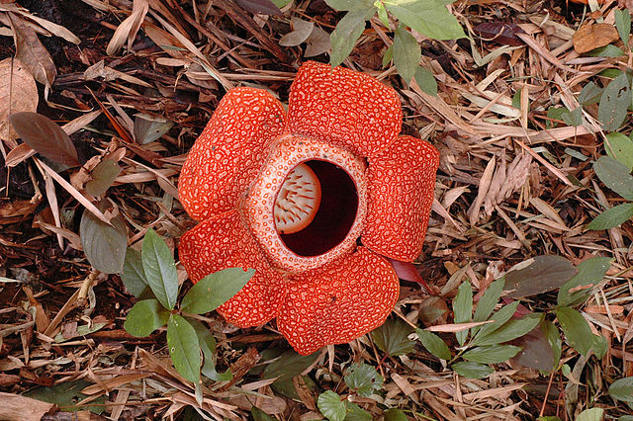
Podvodníci a filutové
Rafflesia
Tořič včelonosný

Slide 11
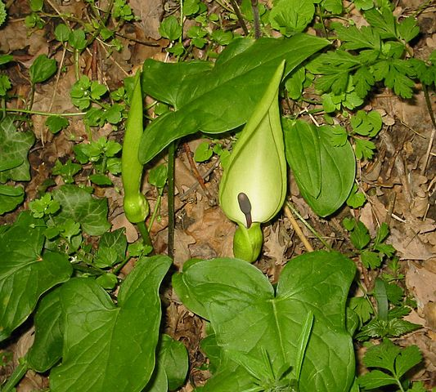
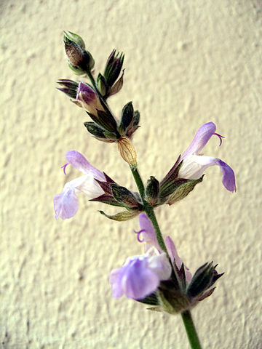
Podvodníci a filutové
Árón plamatý
Šalvěj lékařská

Slide 12
http://upload.wikimedia.org/wikipedia/commons/thumb/c/c5/Orchidflower3.jpg/307px-Orchidflower3.jpg
http://upload.wikimedia.org/wikipedia/commons/thumb/3/36/Bryophyllum_daigremontianum_nahaufnahme1.jpg/320px-Bryophyllum_daigremontianum_nahaufnahme1.jpg
http://upload.wikimedia.org/wikipedia/commons/thumb/c/c1/SporangienAsplenScol.jpg/320px-SporangienAsplenScol.jpg
http://upload.wikimedia.org/wikipedia/commons/thumb/1/12/Chamerion_angustifolium_rhizomes%2C_wilgenroosje_wortelstokken.jpg/640px-Chamerion_angustifolium_rhizomes%2C_wilgenroosje_wortelstokken.jpg
http://upload.wikimedia.org/wikipedia/commons/thumb/b/bc/Rubus_fructicosus_li%C5%9Bcie_201.jpg/640px-Rubus_fructicosus_li%C5%9Bcie_201.jpg
http://upload.wikimedia.org/wikipedia/commons/thumb/6/6a/Galanthus_nivalis_001.JPG/640px-Galanthus_nivalis_001.JPG?uselang=cs
http://upload.wikimedia.org/wikipedia/commons/thumb/6/66/Crassula-portulacaria.jpg/319px-Crassula-portulacaria.jpg
http://upload.wikimedia.org/wikipedia/commons/thumb/c/c2/130215_Roubovani_Melroza_na_podnoz_Prima_032.JPG/640px-130215_Roubovani_Melroza_na_podnoz_Prima_032.JPG
http://upload.wikimedia.org/wikipedia/commons/thumb/9/9d/Okulera.jpg/513px-Okulera.jpg
http://upload.wikimedia.org/wikipedia/commons/thumb/d/d1/SoriDicksonia.jpg/371px-SoriDicksonia.jpg
http://upload.wikimedia.org/wikipedia/commons/thumb/c/cb/Moss_-003.JPG/640px-Moss_-003.JPG?uselang=cs
http://upload.wikimedia.org/wikipedia/commons/thumb/6/64/Weidefrucht1.jpg/640px-Weidefrucht1.jpg?uselang=cs
http://upload.wikimedia.org/wikipedia/commons/thumb/3/39/Plumpollen0060.jpg/604px-Plumpollen0060.jpg
http://upload.wikimedia.org/wikipedia/commons/thumb/9/92/Colibri-thalassinus-001.jpg/640px-Colibri-thalassinus-001.jpg
http://upload.wikimedia.org/wikipedia/commons/thumb/c/ca/Bristol.zoo.livfruitbat.arp.jpg/354px-Bristol.zoo.livfruitbat.arp.jpg
http://upload.wikimedia.org/wikipedia/commons/thumb/2/21/Nectar.jpg/240px-Nectar.jpg
http://upload.wikimedia.org/wikipedia/commons/thumb/1/13/Bombus_terrestris_%28Gewone_aardhommel%29.jpg/320px-Bombus_terrestris_%28Gewone_aardhommel%29.jpg?uselang=cs
http://upload.wikimedia.org/wikipedia/commons/f/f5/Ophrys_apifera_flower1.jpg
http://upload.wikimedia.org/wikipedia/commons/thumb/8/86/Rafflesia_80_cm.jpg/640px-Rafflesia_80_cm.jpg
http://upload.wikimedia.org/wikipedia/commons/thumb/5/5f/GevlekteAronskelk.jpg/533px-GevlekteAronskelk.jpg?uselang=cs
http://upload.wikimedia.org/wikipedia/commons/thumb/0/07/Salbei-IMG_4255.JPG/360px-Salbei-IMG_4255.JPG?uselang=cs
ČABRADOVÁ, Věra, František HASCH, Jaroslav SEJPKA a Ivana VANĚČKOVÁ. Přirodopis 7: učebnice pro základní školy a víceletá gymnázia. 1. vyd. Plzeň: Fraus, 2005. ISBN 80-7238-424-4.

